Slide 1
大幹線道路における橋梁群の 維持管理・更新のあり方について
大阪府都市基盤施設維持管理技術審議会
平成２７年度 第１回 道路・橋梁等部会

Slide 2
１．更新方法の検討
２．大日跨道橋の更新検討
３．榎坂高架橋の更新検討
４．今後の進め方
５．まとめ

Slide 3
１．更新方法の検討
検討対象
○モノレールや高速道路が隣接する幹線道路の跨道橋
○鉄道と並行する高架橋
路線名 | 橋梁名 | 橋長（ｍ） | 幅員（ｍ） | 径間数
大阪中央環状線 | 大日跨道橋（南行） | 202.0ｍ | 8.0ｍ | 7径間
国道４２３号 | 榎坂高架橋（北行） | 1,594.7ｍ | 8.5ｍ | 84径間※
※このうち一部径間で検討
検討内容
○条件別※の施工方法、工事期間、工事費用を検討
※迂回路の確保、側道の機能確保 等

Slide 4
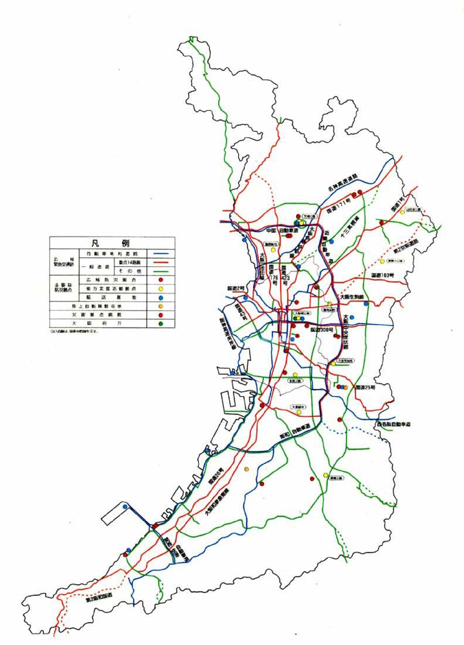
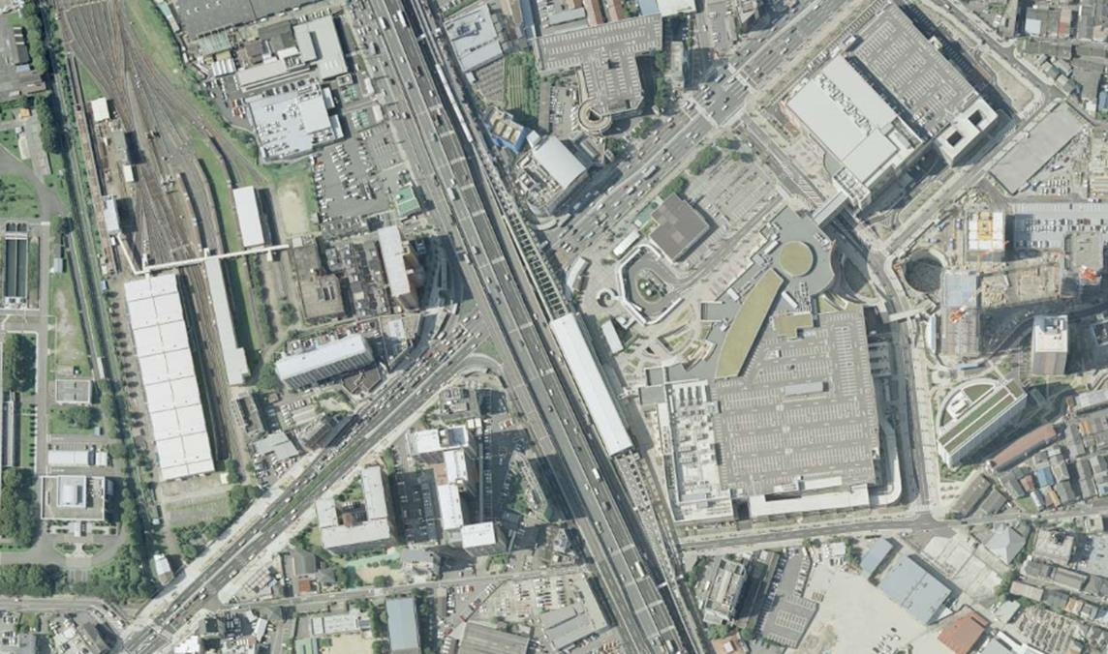
２．大日跨道橋の更新検討
１）大日跨道橋（大阪中央環状線）の概要
橋長（ｍ） | 幅員（ｍ） | 径間数 | 架設年次 | 交通量（日あたり）
202.0ｍ | 8.0ｍ | 7径間 | 昭和40年 | 94千台（大型車混入率26.1%）
大日跨道橋
大阪中央環状線
モノレール駅舎
大日跨道橋
国道１号
近畿自動車道
「地図・空中写真閲覧サービスデータ」（国土地理院）をもとに大阪府作成

Slide 5
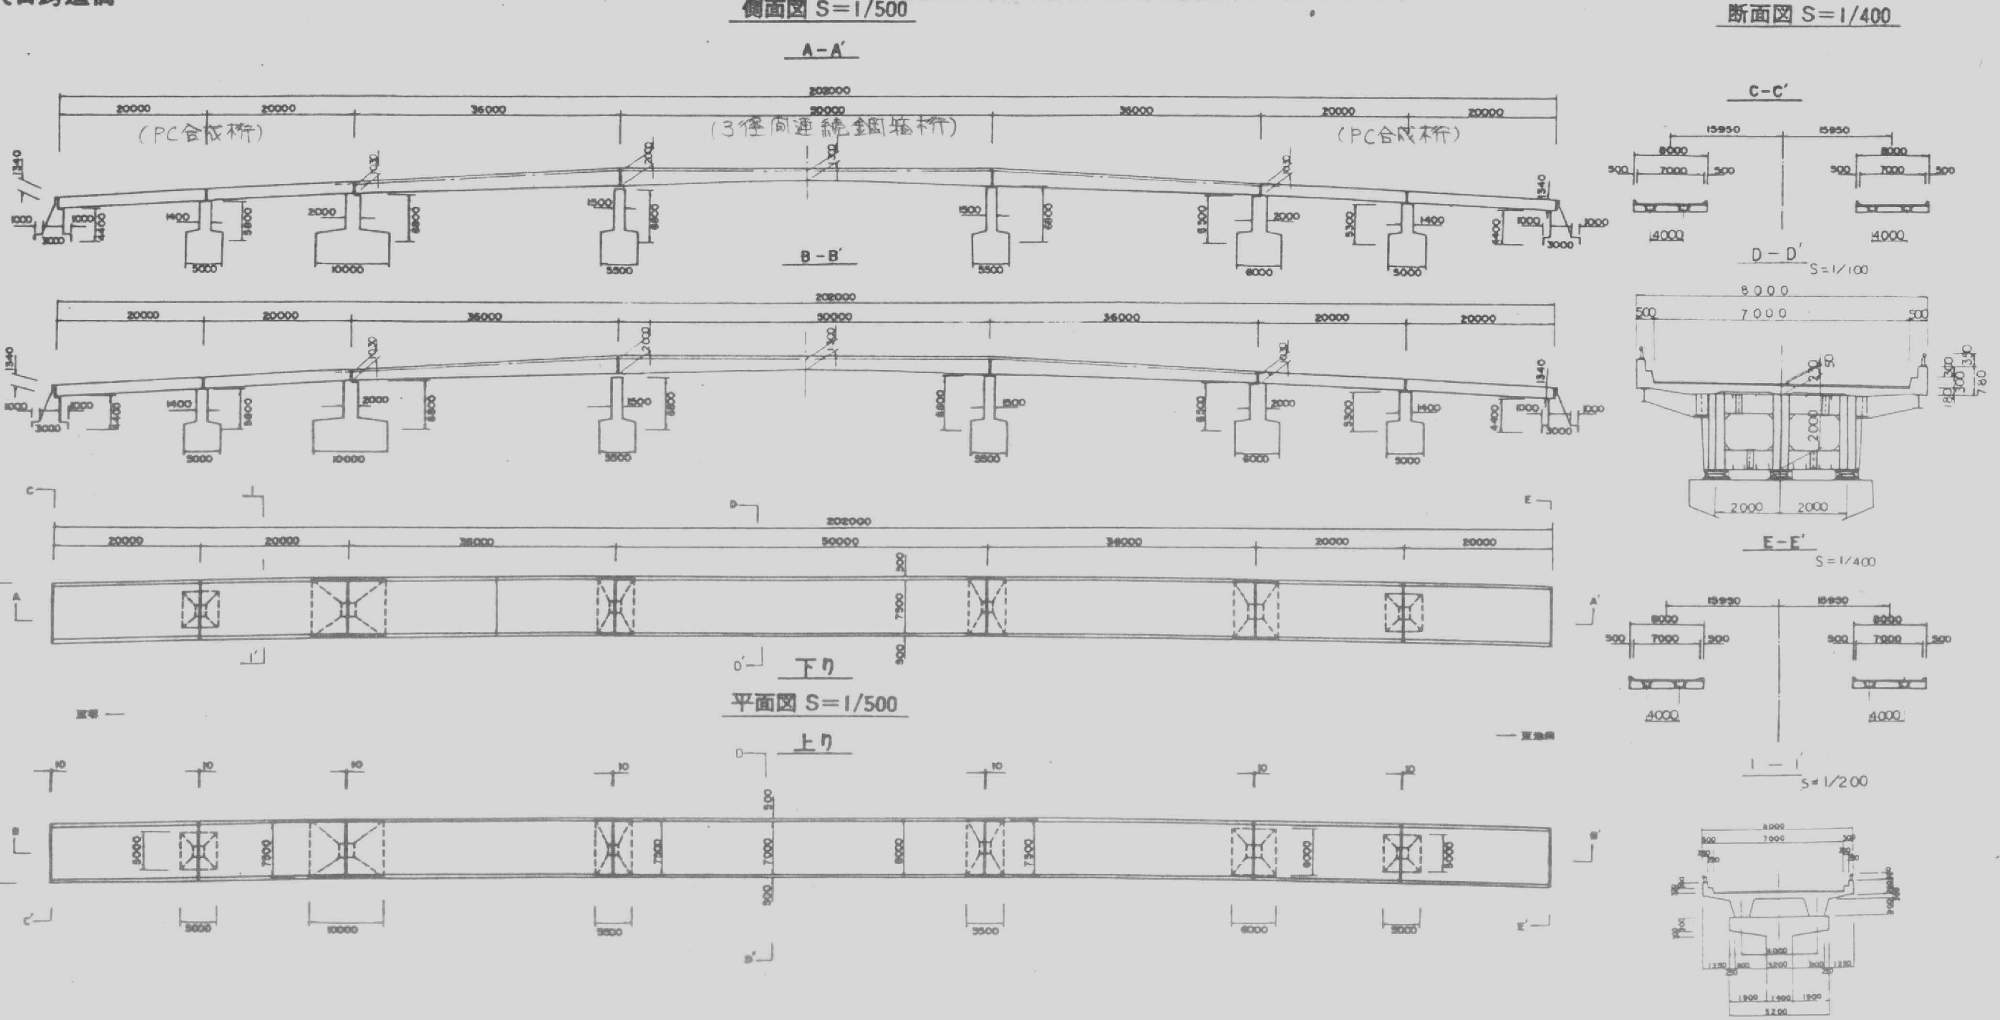
２．大日跨道橋の更新検討
１）大日跨道橋（大阪中央環状線）の概要

Slide 6
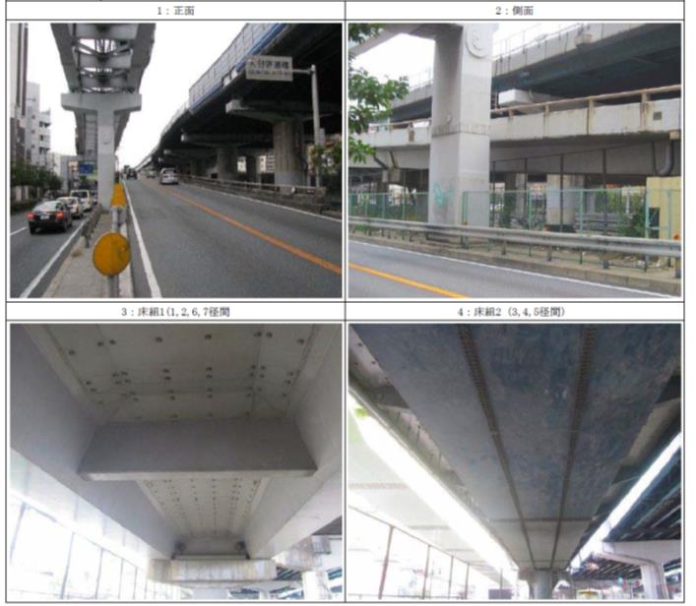
２．大日跨道橋の更新検討
１）大日跨道橋（大阪中央環状線）の概要

Slide 7
２．大日跨道橋の更新検討
２）検討条件
○モノレールと近畿自動車道が隣接
○上部工の架け替えを前提
近畿自動車道
モノレール
検討橋梁

Slide 8
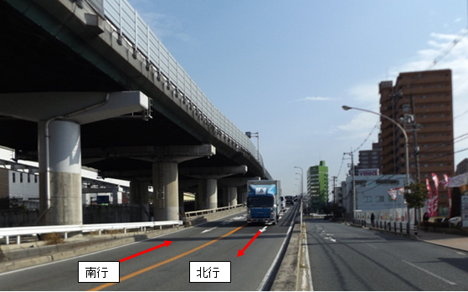
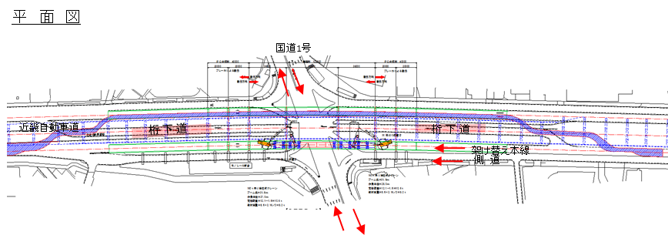
２．大日跨道橋の更新検討
３）施工検討比較（案1）その１
○大日跨道橋（北行）を対面通行（南北各１車線）で運用
○交差点改良は不要

Slide 9
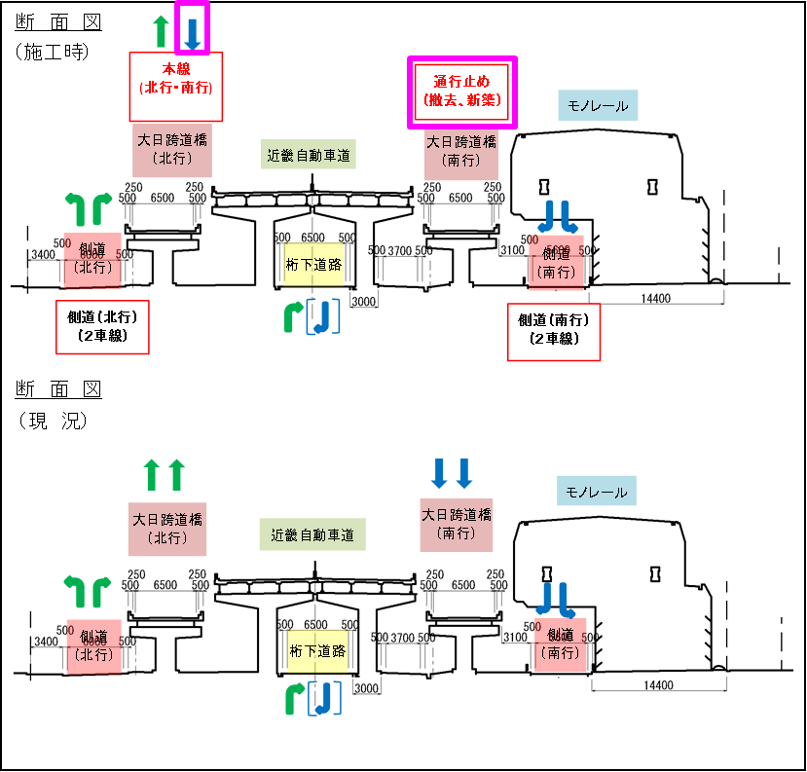
２．大日跨道橋の更新検討
３）施工検討比較（案1）その２

Slide 10
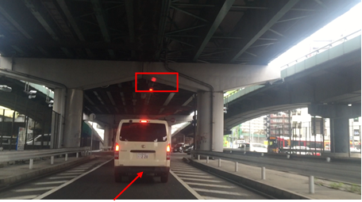
２．大日跨道橋の更新検討
３）施工検討比較（案２）その１
○桁下道路を本線の迂回路（１車線）として活用
○交差点改良が必要

Slide 11
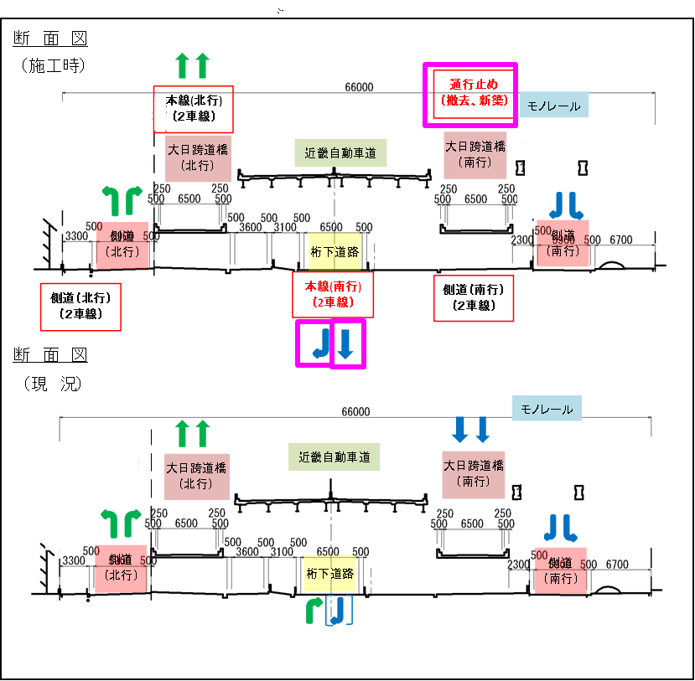
２．大日跨道橋の更新検討
３）施工検討比較（案２）その２

Slide 12
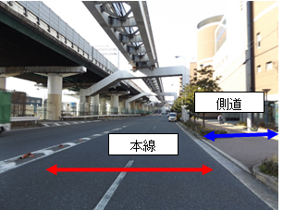
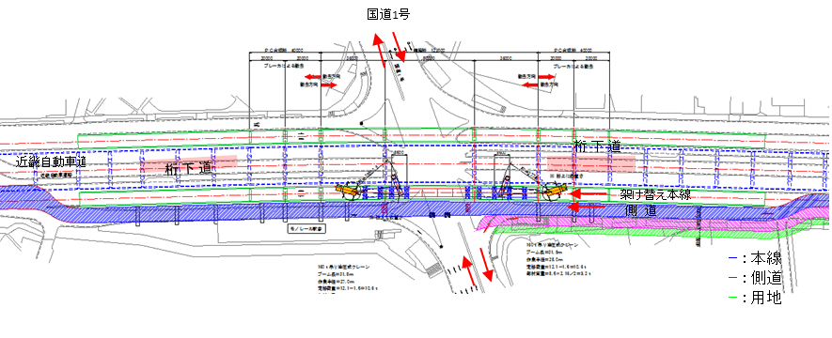
２．大日跨道橋の更新検討
３）施工検討比較（案３）その１
○東側用地を買収
○本線代替え迂回路（２車線で国道を平面横断）を確保
○交差点改良が必要

Slide 13
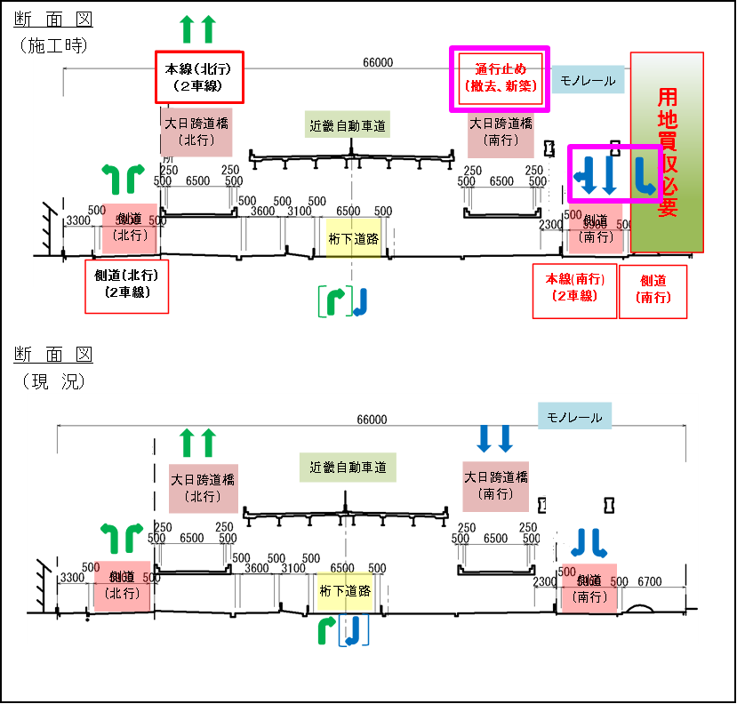
２．大日跨道橋の更新検討
３）施工検討比較（案３）その２

Slide 14
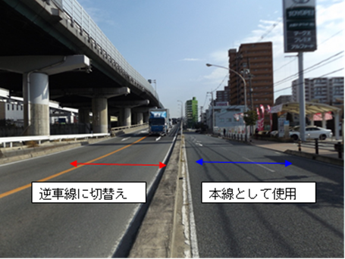
２．大日跨道橋の更新検討
３）施工検討比較（案４）その１
○西側用地を買収
○本線代替え迂回路（２車線の仮橋）を確保
○交差点改良は不要

Slide 15
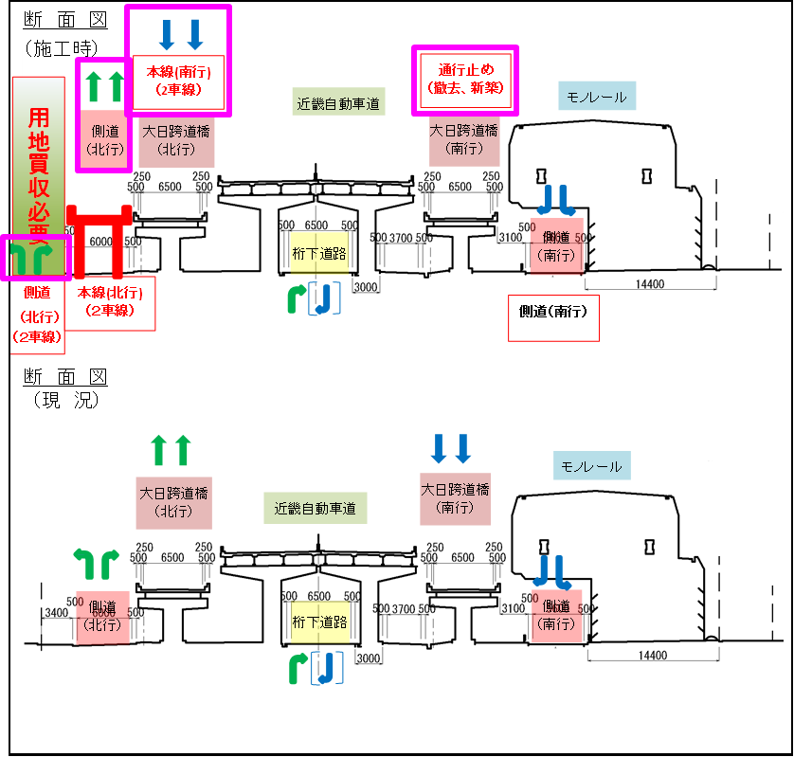
２．大日跨道橋の更新検討
３）施工検討比較（案４）その２

Slide 16
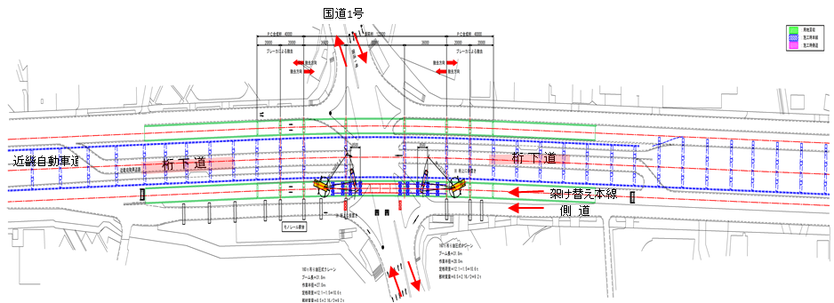
２．大日跨道橋の更新検討
３）施工検討比較（案５）その１
○本線代替え迂回路を確保せず、工期を最短にする
○交差点改良が必要

Slide 17
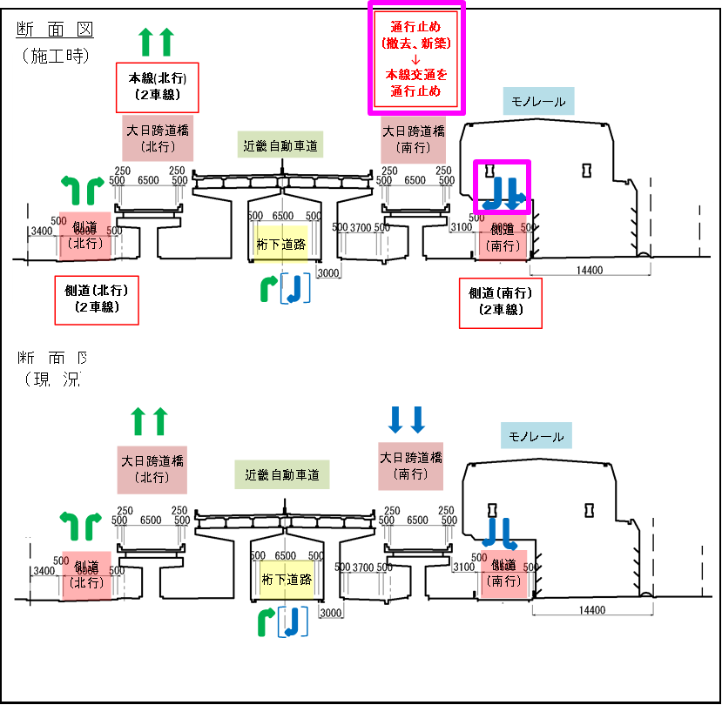
２．大日跨道橋の更新検討
３）施工検討比較（案５）その２

Slide 18
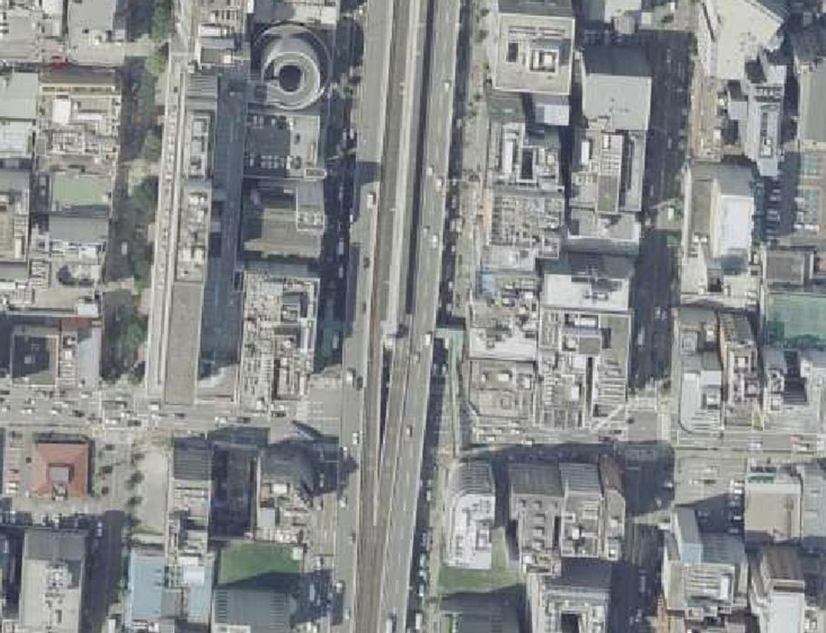
３．榎坂高架橋の更新検討
１）榎坂高架橋（国道４２３号）の概要
橋長（ｍ） | 幅員（ｍ） | 径間数 | 架設年次 | 交通量（日あたり）
1,594.7ｍ | 8.5ｍ | 84径間 | 昭和44年 | 95千台（大型車混入率2.9%）
※江坂駅付近の一部区間で検討
北大阪急行
江坂駅
榎坂高架橋
榎坂高架橋
国道479号
「地図・空中写真閲覧サービスデータ」（国土地理院）をもとに大阪府作成

Slide 19
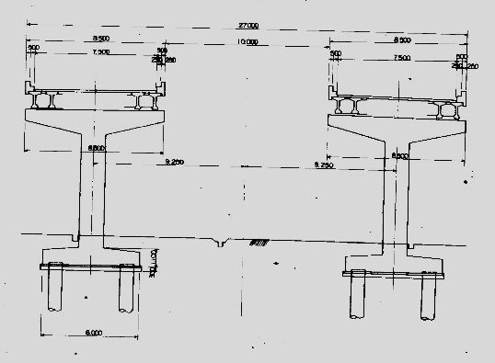
３．榎坂高架橋の更新検討
１）榎坂高架橋（国道４２３号）の概要
榎坂高架橋（北行）
北大阪急行（江坂駅区間含む）
榎坂高架橋（南行）
北大阪
急行
側道
側道
側道

Slide 20
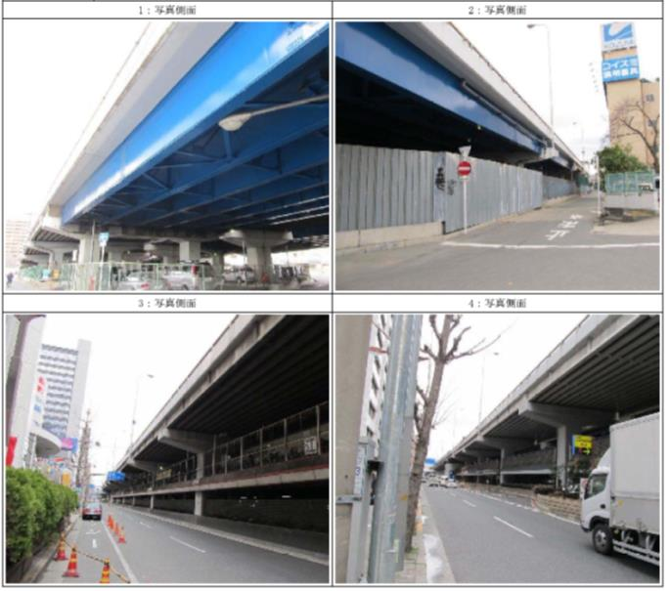
３．榎坂高架橋の更新検討
１）榎坂高架橋（国道４２３号）の概要

Slide 21
３．榎坂高架橋の更新検討
２）検討条件
○北大阪急行との近接施工
○上部工の架け替えを前提

Slide 22
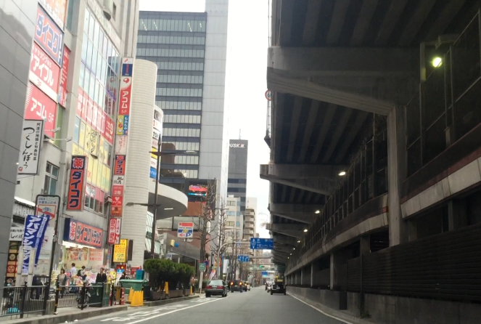
３．榎坂高架橋の更新検討
３）施工検討比較（案1）その１
○側道区域に仮橋を設置し、本線迂回路を確保
○高架橋の撤去及び架設時は、本線仮橋を1車線規制
○北大阪急行との近接施工は夜間施工

Slide 23
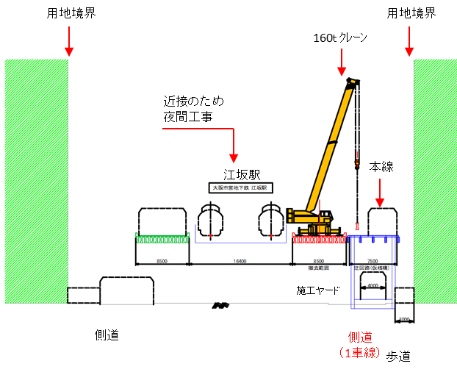
３．榎坂高架橋の更新検討
３）施工検討比較（案1）その２

Slide 24
３．榎坂高架橋の更新検討
３）施工検討比較（案2）その１
○用地買収を行い、側道及び本線迂回路確保

Slide 25
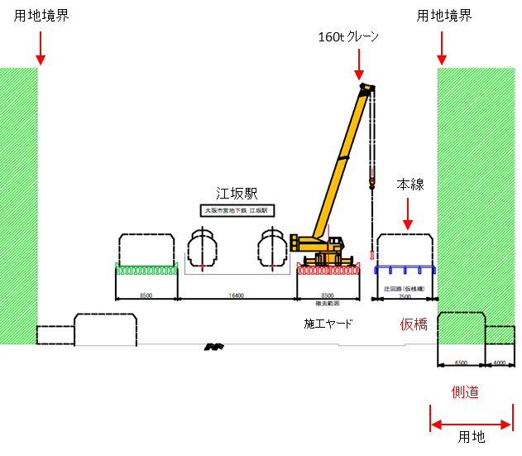
３．榎坂高架橋の更新検討
３）施工検討比較（案2）その２

Slide 26
３．榎坂高架橋の更新検討
３）施工検討比較（案3）その１
○南行高架橋を対面通行（各１車線）で運用

Slide 27
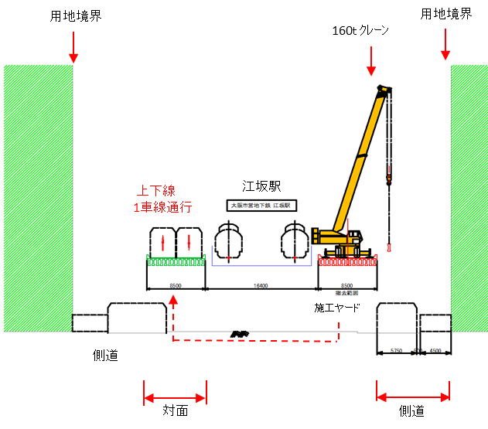
３．榎坂高架橋の更新検討
３）施工検討比較（案3）その２

Slide 28
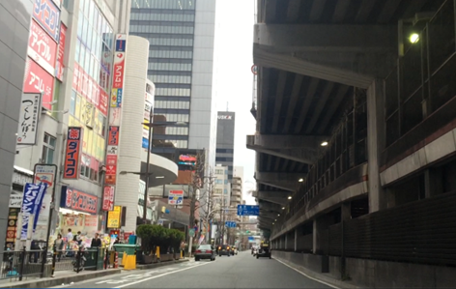
３．榎坂高架橋の更新検討
３）施工検討比較（案4）その１
○南行高架橋を対面通行（各１車線）で運用
○側道は完全通行止

Slide 29
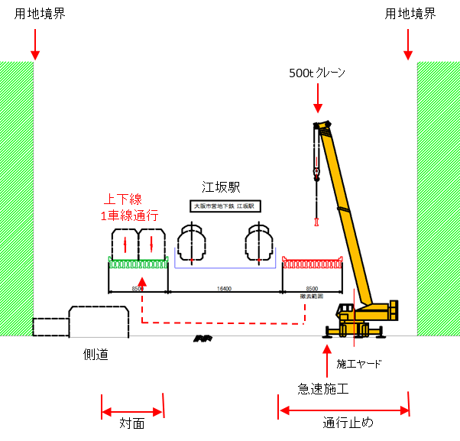
３．榎坂高架橋の更新検討
３）施工検討比較（案4）その２

Slide 30
４．今後の進め方
更新工事に伴う社会的影響の評価
○渋滞等社会的損失の算出
○更新・維持管理の判断に要する情報整理
更新が困難な橋梁における補強方法の検討
○跨線橋等で迂回路が無い橋梁の補強方法

Slide 31
５．まとめ
今年度の検討内容
○モデルケースにおける更新方法のケーススタディ
審議いただきたい内容
○更新検討で考慮すべき要因
○検討の進め方 など

